Slide 1
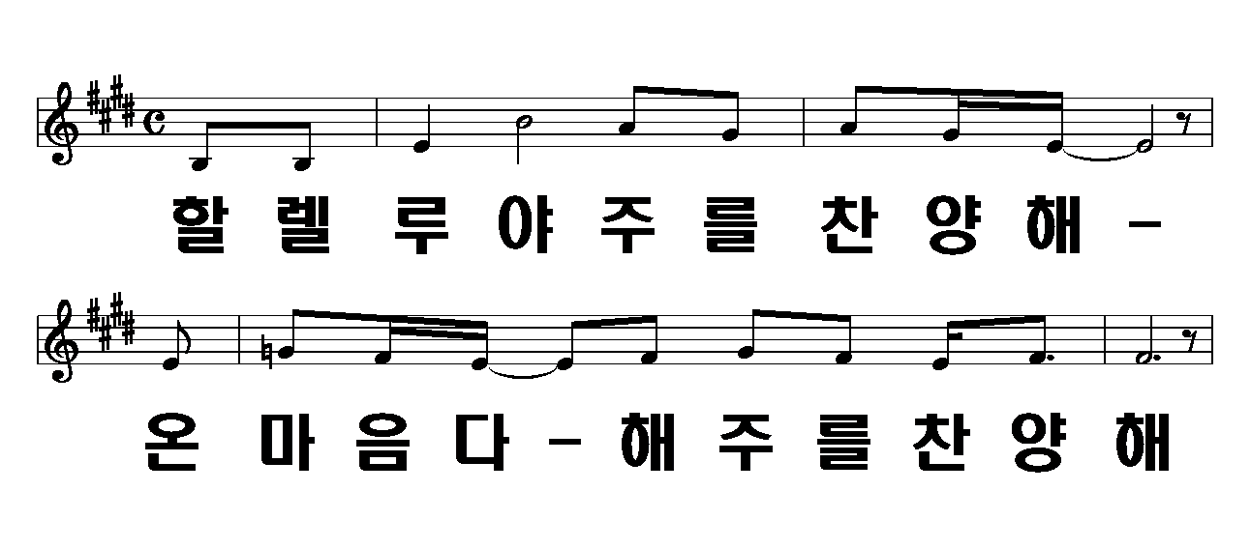
할렐루야 주를 찬양해
1/6

Slide 2
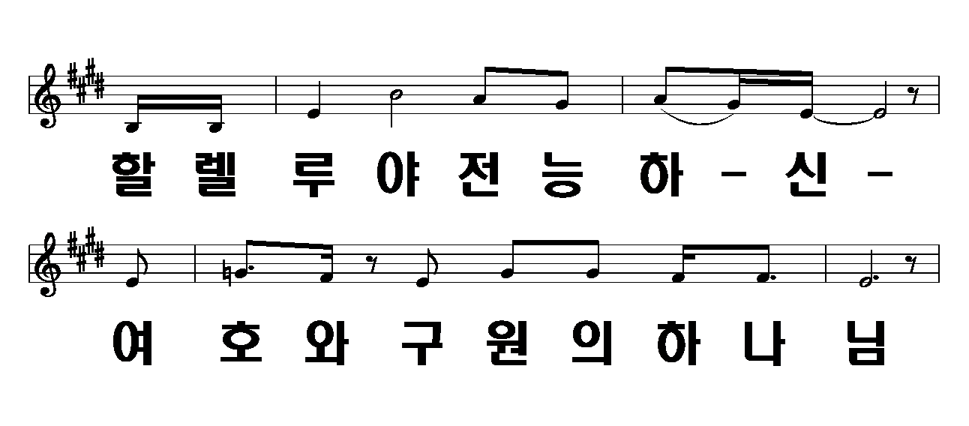
할렐루야 주를 찬양해
2/6

Slide 3
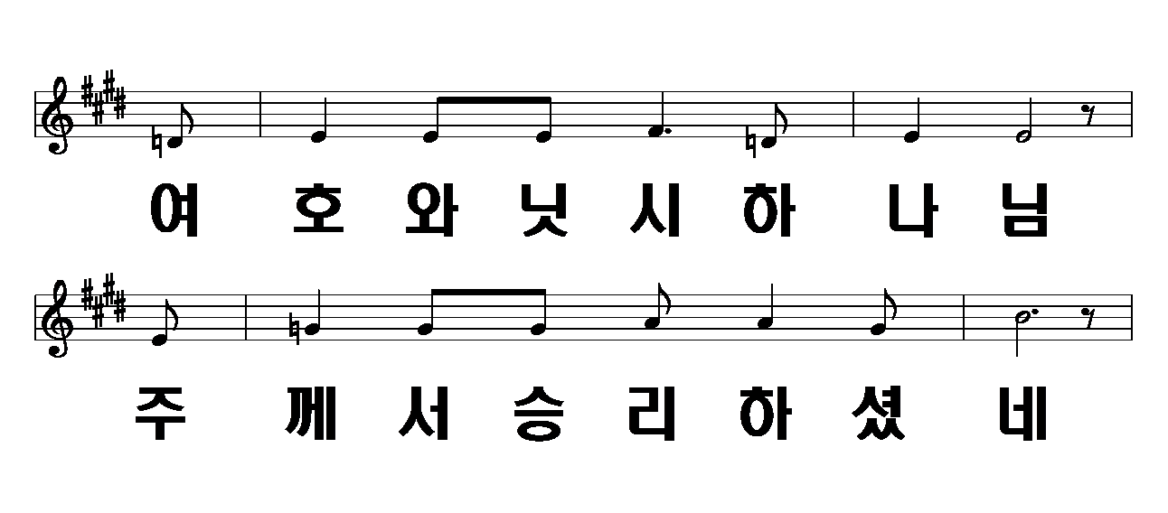
할렐루야 주를 찬양해
3/6

Slide 4
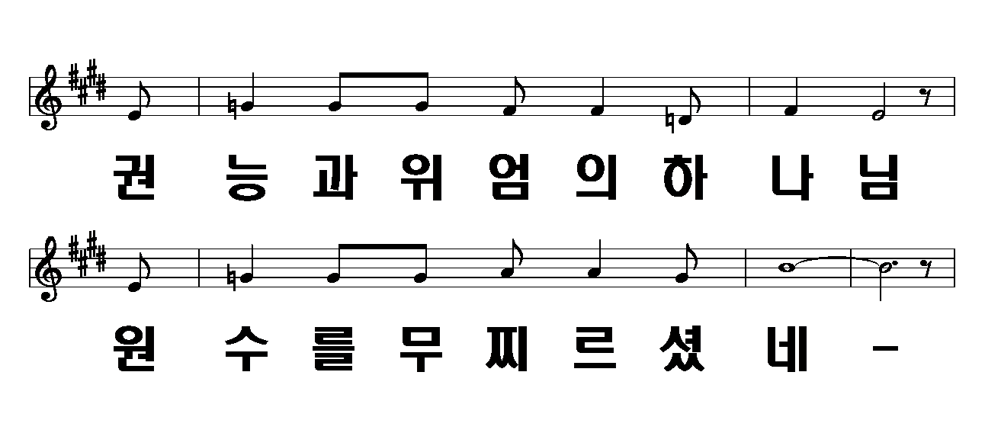
할렐루야 주를 찬양해
4/6

Slide 5
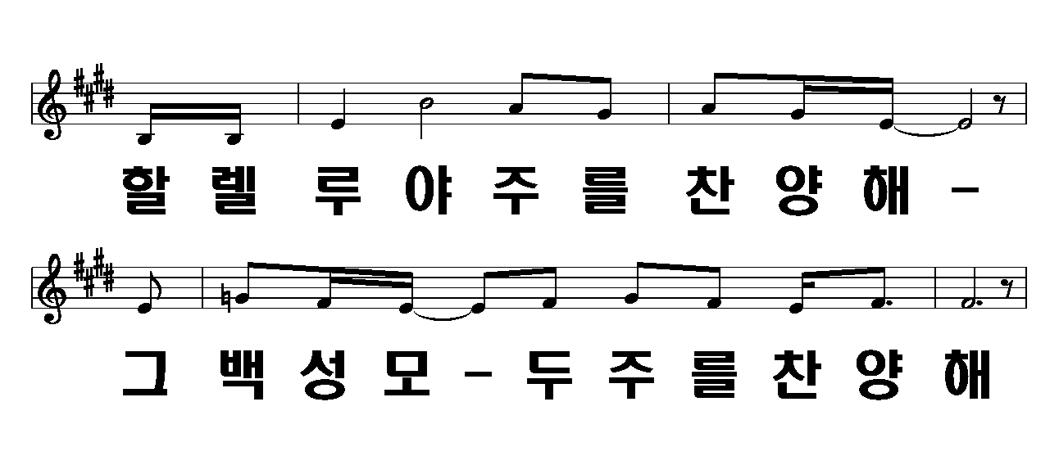
할렐루야 주를 찬양해
5/6

Slide 6
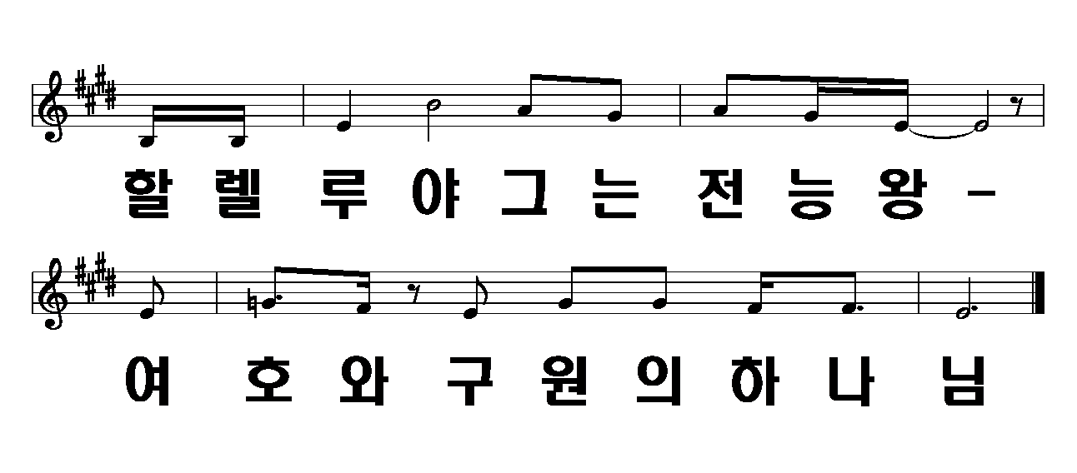
할렐루야 주를 찬양해
6/6

